Slide 1

PRÉSENTATION D’UN SITE WEB RESPONSIVE
{solicode}
Mohamed Reda AJendouz
Encadré par : esseraj fouad

Slide 2
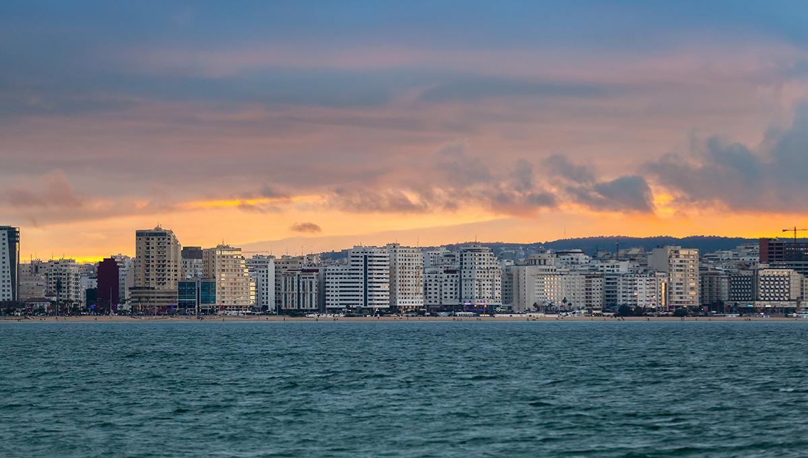
T A N G E R

Slide 3
ANALYSE DE BESOIN :
Création d’un site web responsive qui presente une ville marocaine Tanger

Slide 4
ANALYSE TECHNIQUE :
Html : niveau 2
Css : 2
Javascript : 1
MaqueTTage : 1

Slide 5
ANALYSE DE BESOIN
TANGER
Tourism site web responsive
Les endroits à voir absolument
hébergement
les meilleures activités

Slide 6
UX PROCESS
UNDERSTAND
ANALYZE
DESIGN
LAUNCH

Slide 7
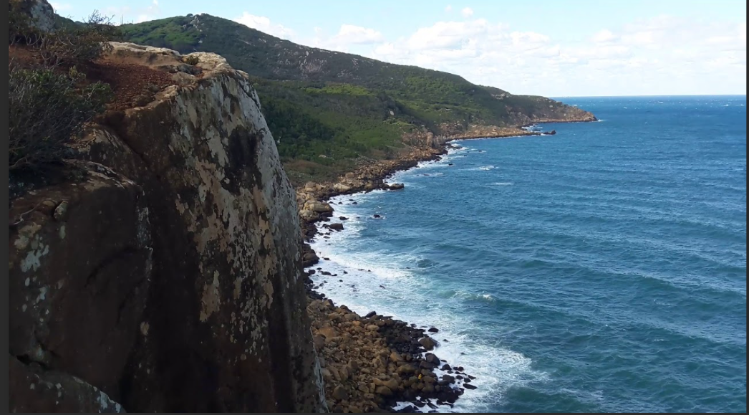
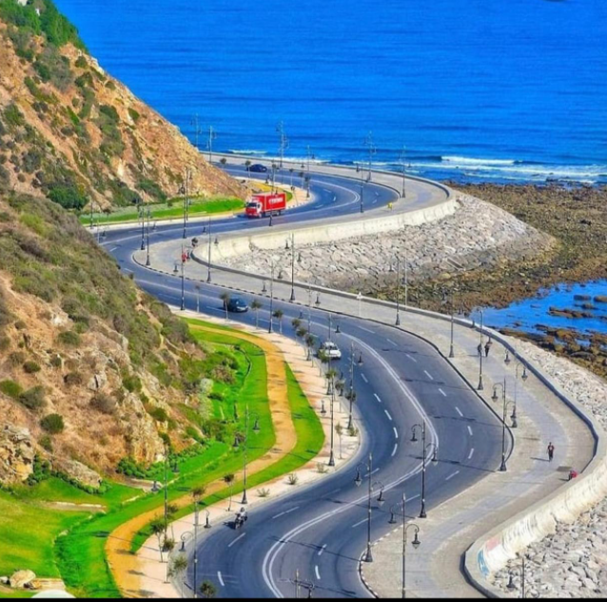
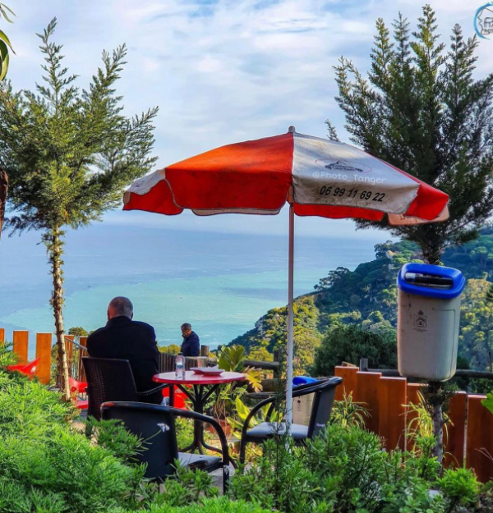
UNDERSTAND DE LA VILLE TANGER
JFJ
LA diversité de la nature
plusieurs activités

Slide 8

UNDERSTAND DE L’UTILISATEUR
des nouveaux visiteurs
Dès actual visiteurs
-Des actual visiteurs ….
-Des actual visiteurs ….
les langages :
(arabe,espagnol,français, Anglais)
connaître :
-la ville de Tanger(prix, sécurité..) -Les endroits à voir absolument (prix,localisation...)
-hébergement (prix,localisation...)
-les meilleures activités (prix,localisation...)

Slide 9
ANALYSE TECHNIQUE :
HTML => Niveau 2 => LES Balises
Maquettage => Niveau 1 => FIGMA
CSS => Niveau 1
JQuery => Niveau 0
Bootstrap => Niveau 1

Slide 10
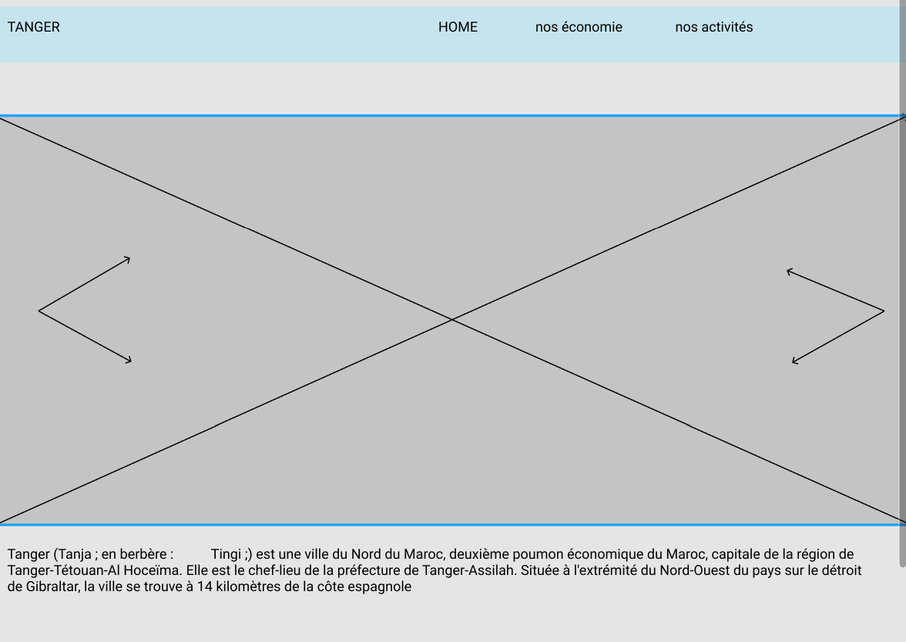
MAQUETTE DE MON SITE:DESKTOP

Slide 11
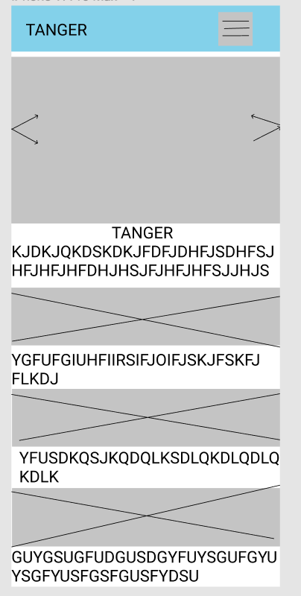
MAQUITTAGE DE TEL :

